Slide 1

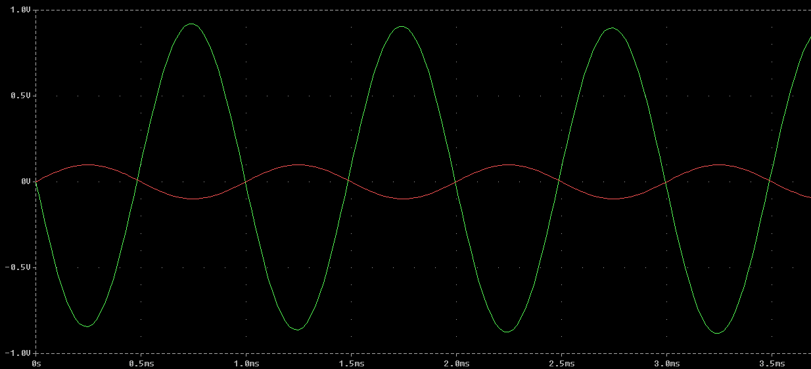
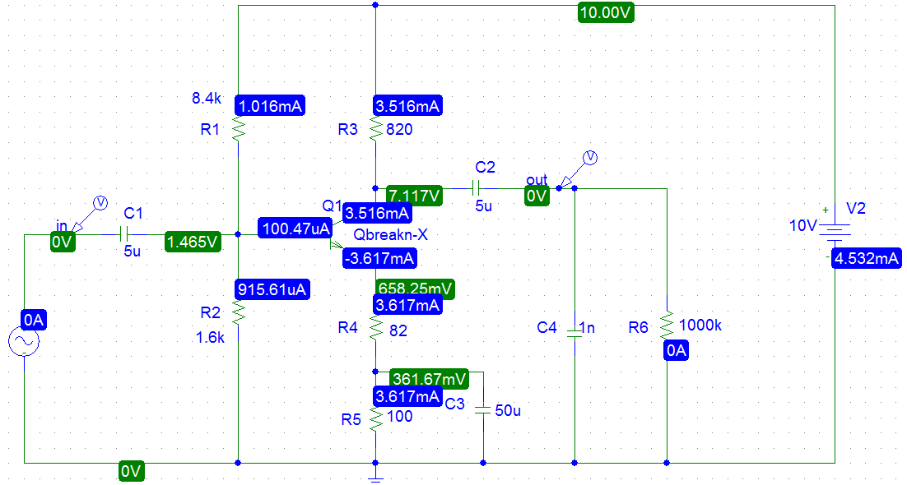
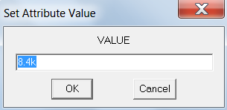
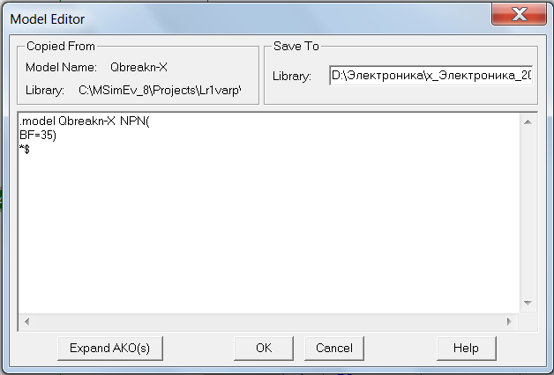
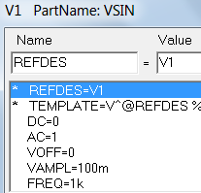
ЛР №2 по Электронике УСИЛИТЕЛЬНЫЙ
КАСКАД НА БИПОЛЯРНОМ ТРАНЗИСТОРЕ
Н.А. Хлебалин
Выполнение п.1
Запускаем модель Lr1varp.sch для проверки её работоспособности.
Получаем две синусоиды, то есть модель работает.
Устанавливаем параметры схемы.
Настраиваем генератор.
Вводим BF для транзистора:
После нажатия OK программа выводит предупреждение. Соглашаемся, переходим к следующему пункту работы.

